Slide 1
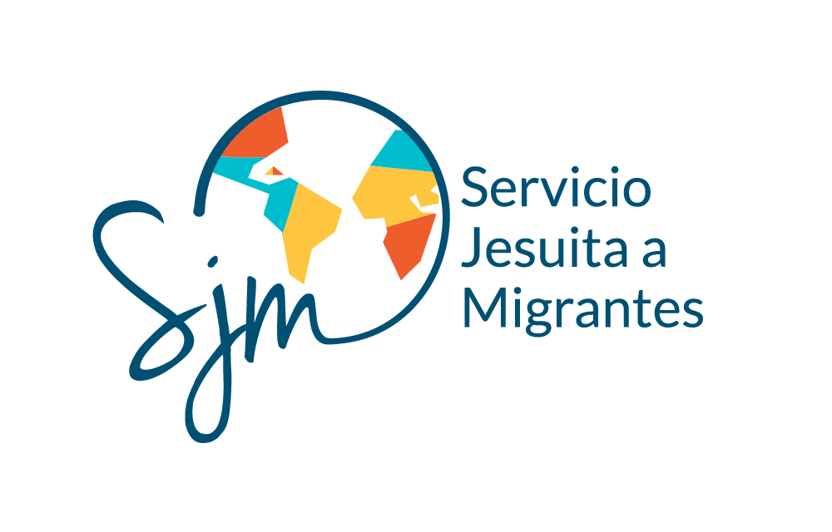
INFANCIA MIGRANTE: contexto y desafíos
Gabriela Hilliger- Jefa Jurídica
Servicio Jesuita a Migrantes

Slide 2
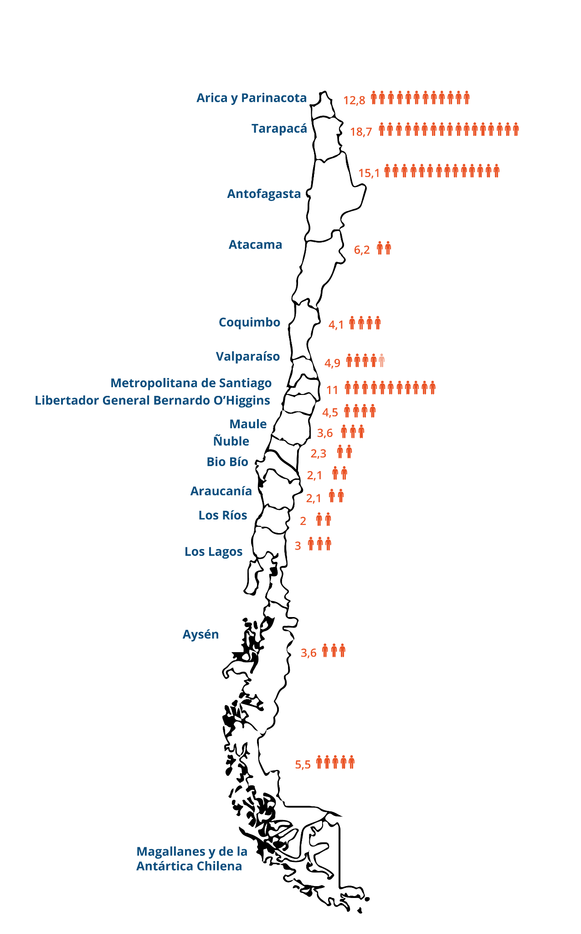
¿Qué sabemos de la Movilidad Humana en Chile?
Aumento de la Población
Extranjera Residente en Chile
Migración Regular
1.482.390
personas migrantes
a diciembre 2021
7,5%
de la población nacional

Slide 3
Migración Irregular
de 150.000 personas
han ingresado por pasos no
habilitados desde el 2012

Slide 4
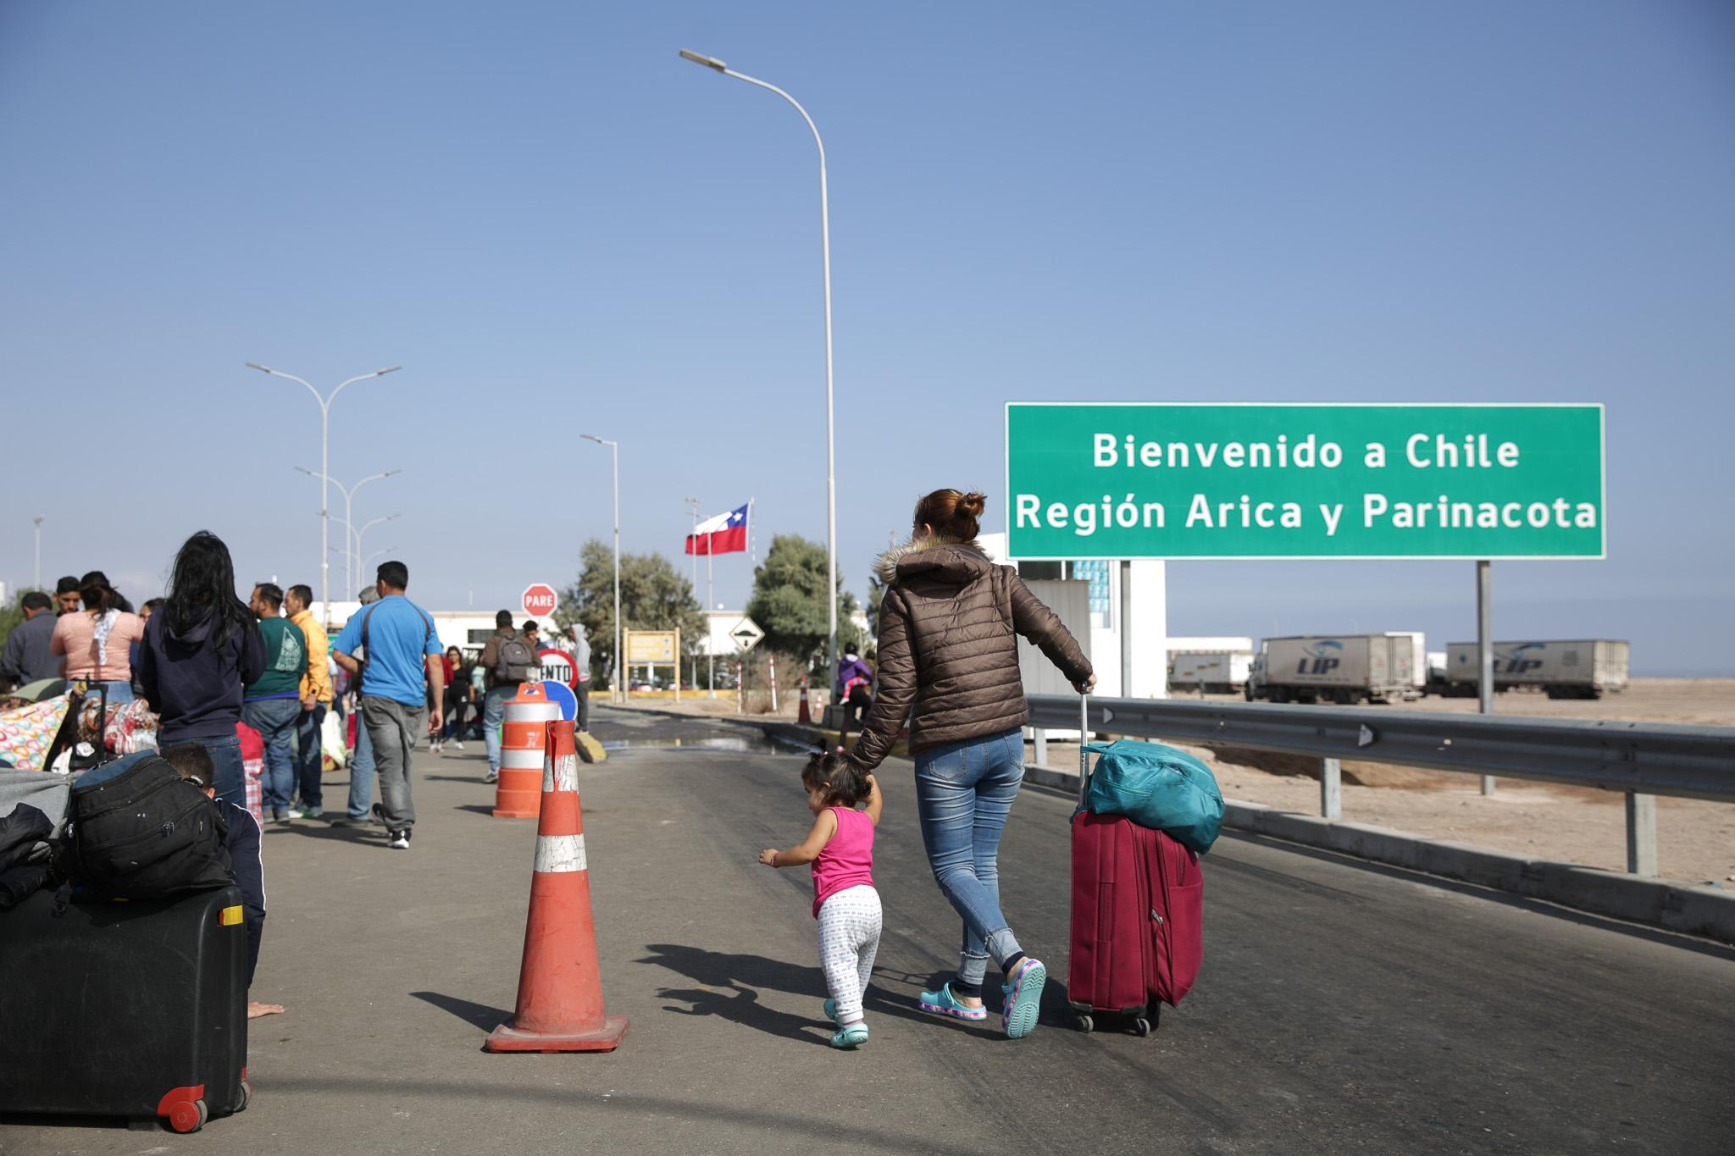
Flujos Migratorios
Flujos migratorios

Slide 5
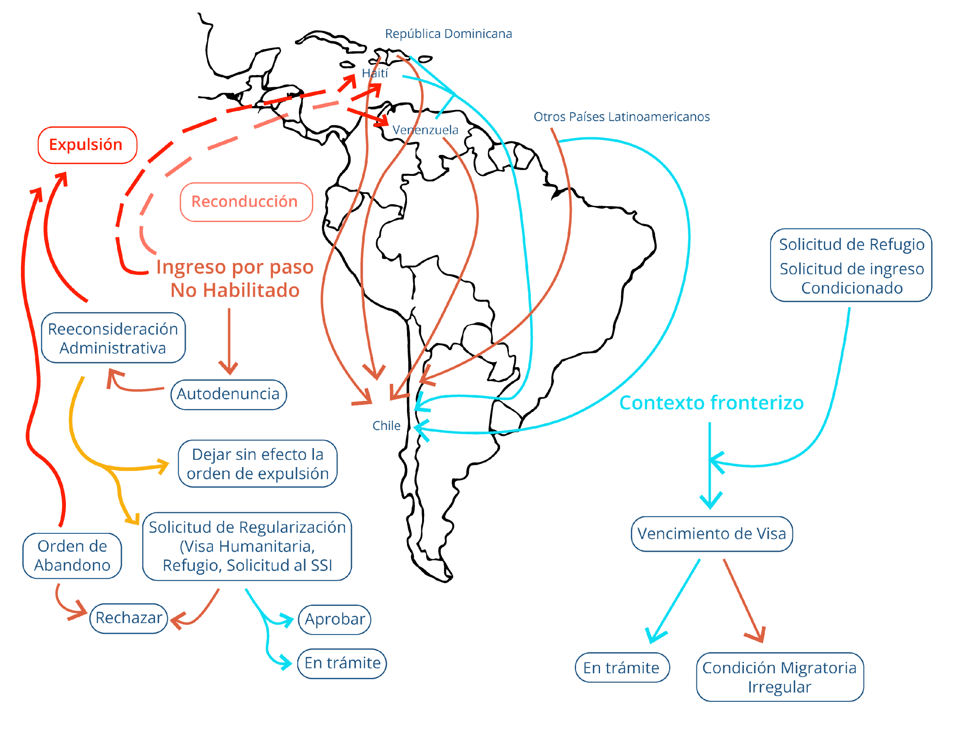

Slide 6
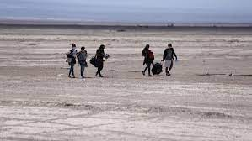
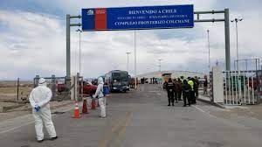
Expulsión
Dejar sin efecto la orden de expulsión
Haití
República Dominicana
Venezuela
Reconducción
Reconsideración Administrativa
Ingreso por Paso No Habilitado
Autodenuncia
Solicitud de Regularización (Visa Humanitaria. Refugio, Solicitud al SSI
Orden de Abandono
Rechazar
En trámite
Aprobar
Solicitud de Refugio
Solicitud de Ingreso Condicionado
Contexto
Fronterizo
Otros Países Latinoamericanos
Condición Migratoria Irregular
Vencimiento Visa
En trámite

Slide 7
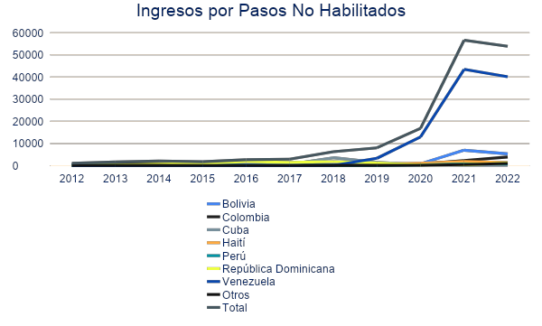
Ingresos por Pasos No Habilitados
Bolivia y Perú mantienen cifras relativamente constantes, con un aumento en 2021 y 2022.
Ha habido un crecimiento de entradas provenientes de:
República Dominicana (2015 – 2019)
Cuba (2018 – 2019)
Colombia (2020 – 2022)
Venezuela (2019 – 2022)

Slide 8
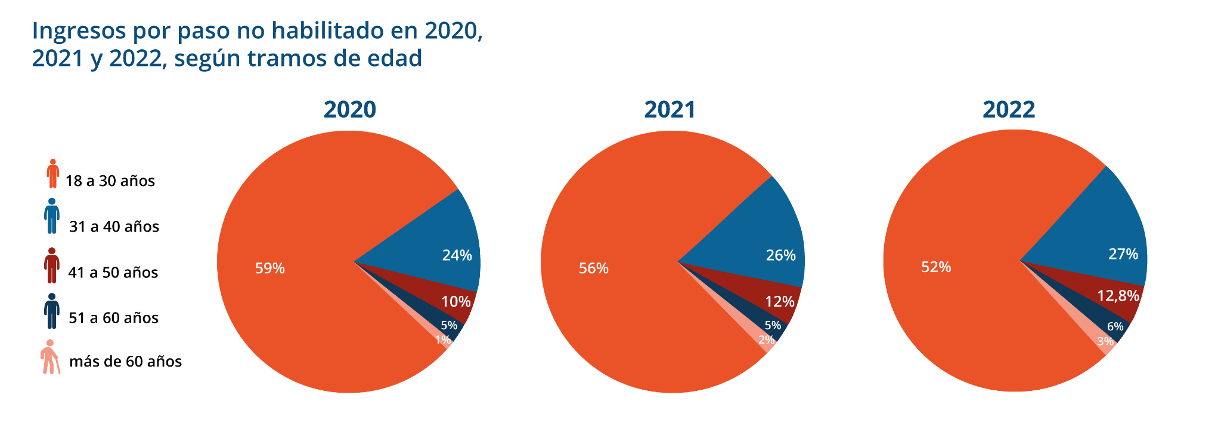
Ingresos por Pasos No Habilitados

Slide 9
MARCO NORMATIVO
Ley de Garantías y Protección Integral de los Derechos de la Niñez y Adolescencia. Ley 21.430.
Artículo 15.- Protección Social de la Infancia y Adolescencia. Se entiende por Protección Social de la Infancia y Adolescencia el conjunto de políticas y acciones en diversos ámbitos cuyo objetivo es promover el ejercicio de los derechos económicos, sociales y culturales, y satisfacer las necesidades básicas de alimentación, salud, educación, vivienda y cuidado, entre otros, que tienen los niños, niñas y adolescentes, de un modo acorde a su etapa vital, en caso de que su familia no se encuentre en condiciones de proveérselos por sus propios medios. Todo niño, niña o adolescente tiene derecho a vivir en las condiciones adecuadas para su desarrollo físico, mental, intelectual, ético, espiritual y social. Sin perjuicio de la responsabilidad primordial de las familias, los órganos del Estado deben adoptar todas las medidas administrativas, legislativas y judiciales necesarias para dar efectividad a este derecho, cuando los padres y/o madres u otras personas responsables por el niño, niña o adolescente, carezcan de los medios suficientes para hacerlo por sí mismas.
Artículo 61.- Deber general de la Administración del Estado. Los órganos de la Administración del Estado, dentro del ámbito de sus competencias, están obligados a proveer los servicios sociales y los servicios de protección especializados que correspondan para garantizar la plena satisfacción de los derechos de los niños, niñas y adolescentes que se encuentren en territorio chileno, sin distinción, en forma oportuna y eficaz.

Slide 10
MARCO NORMATIVO
Derecho Internacional de los Derechos Humanos.
Convención sobre los Derechos del Niño
Convención Internacional sobre la Protección de los Derechos de Todos los Trabajadores Migratorios y de sus Familiares
Convención sobre el Estatuto de las personas Refugiadas
Convención sobre el Estatuto de los Apátridas
Convención para reducir los casos de apatridia
Convención sobre la eliminación de todas las formas de Discriminación contra la mujer (CEDAW)
Comité de los Derechos del Niño y el Comité de Protección de los Derechos de Todos los Trabajadores Migratorios y de sus Familiares
La observación general N.º 6 (2005) “Trato de los menores no acompañados y separados de su familia fuera de su país de origen” del Comité de los Derechos del Niño
La observación general conjunta N.º 3 (2017) del Comité de Protección de los Derechos de Todos los Trabajadores Migratorios y de sus Familiares y N.º 22 (2017) del Comité de los Derechos del Niño sobre los principios generales relativos a los derechos humanos de los niños en el contexto de la migración internacional
La observación general conjunta N.º 4 (2017) del Comité de Protección de los Derechos de Todos los Trabajadores Migratorios y de sus Familiares y N.º 23 (2017) del Comité de los Derechos del Niño sobre las obligaciones de los Estados relativas a los derechos humanos de los niños en el contexto de la migración internacional en los países de origen, tránsito, destino y retorno.

Slide 11
MARCO NORMATIVO
Ley de Migración. Ley 21.325
Visa NNA
Ley de Refugio. Ley 20.430
PRINCIPIOS A LO LARGO DE TODO EL MARCO NORMATIVO
No discriminación
Protección integral de todo niño, niña y adolescente
Interés Superior del NNA
Derecho del niño, niña o adolescente a ser oído, a expresar su opinión y a que esta sea tomada debidamente en cuenta
Reunificación familiar
Identificación de necesidades de protección internacional y garantía del principio de no devolución

Slide 12
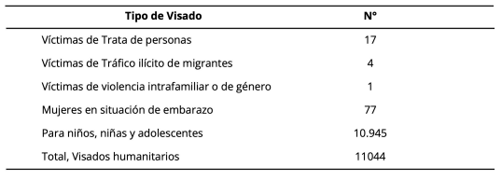
Visado Humanitario
Resumen de Permisos de Residencia Temporal Humanitaria por el Decreto 177 Otorgado durante el 2022
El 2022 hubo un aumento significativo de los visados para niños, niñas y adolescentes
Elaboración propia a partir de datos obtenidos por Transparencia desde el Servicio Nacional de Migraciones.

Slide 13
Visado Humanitario
Dificultades en la obtención de documentación de identidad requerida para regularización (certificados de nacimiento con apostilla, pasaportes, cédulas): especialmente en consulados como el de Venezuela y de Haití. Un problema es la imposibilidad de pedir los documentos, pero además hay un problema con los tiempos de espera para obtener la documentación requerida.
Casos de niños y niñas sin documentación: nos gustaría visibilizar la dificultad que estamos observando en casos de niños y niñas nacidas durante el tránsito de sus familias desde sus países de origen hasta Chile que llegan sin inscripción de nacimientos, a veces con certificados de nacido vivos, o en casos, con ningún documento que pueda acreditar filiación de los padres, nacionalidad, etc. Esto pone a los niños y niñas en extrema vulnerabilidad, excluyéndolos de la regularización. Se debiera trabajar en coordinación con el Poder Judicial (tribunales de familia) y el Registro Civil, además de esfuerzos con Estados donde nacen los niños (Colombia, Perú, Ecuador, por ejemplo).
Situación de adolescentes no acompañados: algunos con hijos e hijas pequeñas, no inscritas en el sistema escolar, que requieren apoyo holístico.

Slide 14
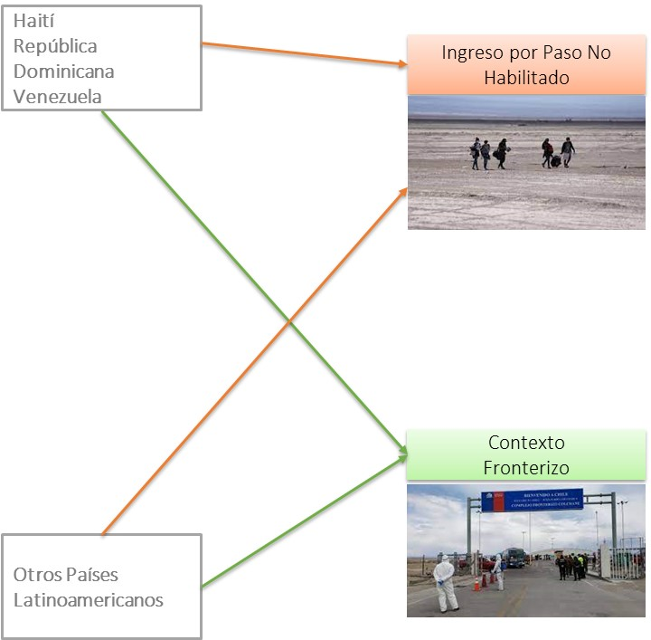
Fuente: Elaboración de SJM a partir de datos solicitados por transparencia a PDI. *
Fuente: Análisis desde SJM a partir de información solicitada por Ley de Transparencia a Carabineros de Chile

Slide 15
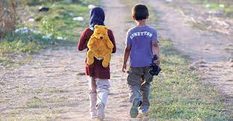
Ingreso irregular de NNA por tramo etario 2017-2022
AÑO | 0-13 | 14-17 | MENOR | TOTAL
2017 | 12 | 3 | 0 | 15
2018 | 47 | 23 | 0 | 70
2019 | 53 | 29 | 0 | 82
2020 | 1.685 | 287 | 0 | 1.972
2021 | 5.252 | 890 | 0 | 6.142
ENE-MAR 2022 | 3.075 | 605 | 112 | 3.792
TOTAL | 10.124 | 1.837 | 112 | 12.073
Fuente: Elaboración propia a partir de datos entregados a través de transparencia por Carabineros de Chile
Respecto a la región donde más ocurrieron ingresos irregulares de NNA, los datos señalan que entre 2017 y 2019 casi la totalidad de IPNH de NNA fueron notificados en la región de Arica y Parinacota (98%). Esto cambia radicalmente del 2020 en adelante, ya que la mayoría de los ingresos fueron registrados en la región de Tarapacá (95%). Por otra parte, todos los años entre 2017 y 2022, la mayoría de los ingresos son por parte de niños/as de 0 a 13 años, quienes, entre este período, conforman el 85% de los ingresos por pasos no habilitados de NNA y solo el 15% ha sido por adolescentes de 14 a 17 años.

Slide 16
DESAFÍOS
Regularización: que se pueda incluir la regularización de padres, madres o la figura que ejerce el cuidado (abuelos, tíos).
Expulsión y separación de familia: siempre constituye una amenaza que contradice principios de interés superior del niño y de reunificación familiar.
Sistemas de protección: inclusión de familias migrantes, con enfoque intercultural.
Capacitación de servicios públicos para comprensión de normativa y que no haya vulneraciones de derecho en accesos.
Enfoque de derechos e inclusión.
DESAFÍOS

Slide 17
MUCHAS GRACIAS

